Slide 1
Islahat Fermanı (1856)
Islahat Fermanı,
- Kırım Harbinin son yıllarında hazırlanarak Paris Andlaşması’nın imzalanmasından altı hafta önce,
- 28 Şubat 1856’da Bâb-ı Âlî’de bütün “bakanlar”, “yüksek memurlar”, “şeyhülislâm”, “patrikler”, “hahambaşı” ve “cemaat” ileri gelenleri önünde okunarak ilân edilmiş ve
- Paris Andlaşması’nı hazırlayan devletlere bildirilmiştir.

Slide 2
Islahat Fermanı (1856)
- Kırım Harbinde, İngiltere, Fransa ve Avusturya Osmanlı İmparatorluğunu Rusya’ya karşı desteklemişti.
- Bunu karşılığı olarak ve Osmanlı İmparator-luğunun Avrupa Devletleri ailesine katılmasının şartı olarak 1856 Paris Konferansı öncesinde, Avrupa Devletleri birtakım şartlar ileri sürdüler.
- Bu şartlar Islahat Fermanının esasları olarak Ali Paşa ile İstanbul’daki İngiliz ve Fransız elçileri arasında kararlaştırıldı.

Slide 3
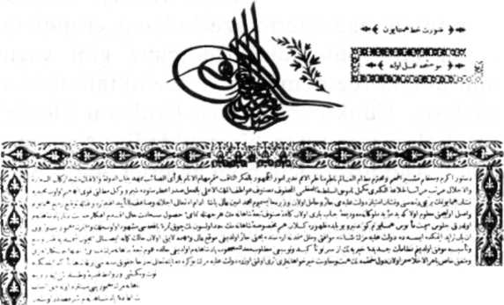
Islahat Fermanı (1856)
- Islahat Fermanı da Tanzimat Fermanı gibi Padişah Abdülmecit tarafından yayınlanmıştır.
- Islahat Fermanı Tanzimat Fermanından daha kapsamlıdır.

Slide 4
Islahat Fermanı (1856)
Hükümleri
- Tanzimat Fermanının tanıdığı hak ve özgürlükleri, benimsediği esasları teyit eder.
- Gayrimüslimlere eskiden beri tanınmış hakların aynen sürdüğü belirtiliyordu,
- Gayrimüslimlerin ihtiyaçları “patrikhaneler-de teşkil olunacak meclisler marifetiyle” Bâb-ı Âliye “arz ve ifade” edilecek,
- Patriklerin seçim usulü iyileştirilecek,
- Gayrimüslim din adamlarına devlet maaş bağlayacak,

Slide 5
Islahat Fermanı (1856)
Hükümleri
- Hıristiyan rahiplerinin menkul ve gayrimenkul mallarına müdahalede bulunulmayacak,
- Gayrimüslimler kendi işlerini görebilmeleri için her cemaatin birer meclis seçmesi kabul edildi,
- Gayrimüslimlerin ibadet yerlerinin, okul, hastane ve mezarlıklarının tamirlerine engel olunmayacak; yenilerinin yapılmasına izin verilecek.
- Mezhep ayırımı yapılmayacak, ibadet özgürlüğü tanınacak.

Slide 6
Islahat Fermanı (1856)
Hükümleri
- Mezhep, dil ve cinsiyet bakımından eşitlik ilkesi kabul edildi, inanç özgürlüğü sağlandı.
- Devlet memurluğuna girişte din farkı gözetilmemesi ilkesi benimsendi.
- Gayrimüslimler de devletin askerî ve mülkî okullarına kabul edilecek,
- Yargılamadaki Müslüman – Gayrimüslim ayırımı kaldırıldı.
- Gayrimüslimler de eyalet meclislerine girebilecek ve Meclis-i Vâlâ’da* temsil edilebilecekti.
* II. Mahmud döneminde ıslahat hareketlerinin gerektirdiği yeni nizamnameleri hazırlamak, memurların muhakemesiyle meşgul olmak, gerek görülen devlet işlerinde oy vermek üzere 1837 yılında kurulan meclisin adıdır.

Slide 7
Islahat Fermanı (1856)
Hükümleri
- İşkencenin yapılması yasaklanıyor,
- Askerlik hizmetine gayrimüslim tebaanın da kabulü esası benimsenmişti.
Ancak askerlik hizmetine gitmek istemeyenler için “bedel verilmesi” kabul edildi.
- Vergi alımında din ayrımı yapılmayacağı ilân ediliyordu.
- Yabancılara Osmanlı toprakları üzerinde mülk edinme hakkı tanınıyordu.

Slide 8
Islahat Fermanı (1856)
Hükümleri
Özetle, Islahat Fermanının ana hedefi, Müslümanlar ile gayrimüslimler arasında her yönden tam bir eşitlik sağlamaktı.
Sonuç olarak, Islahat Fermanı, Sened-i İttifak ile başlayan, Tanzimat Fermanı ile devam eden Osmanlı anayasacılık hareketleri içinde atılmış önemli bir adımdır.
Dış baskı ile alındığı belirtilir.

